Slide 1


1
В МИРЕ ЗВУКОВ
Нажимай на мальчика
Давай поиграем со звуками

Slide 2



Какие звуки ты знаешь - назови?
Нажимай на вопрос
Играем?

Slide 3
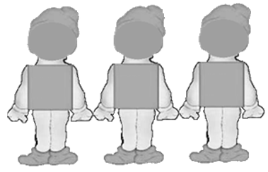
1
6
2
Составь слово из 3^{х} звуков
5
Начни с цифры 1 –нажми на неё
3
4

Slide 4
1
6
2
Нажми на
любую цифру
5
3
4

Slide 5

Выбери нужного «человечка»
Определи первый
звук в слове
МАК

Slide 8

Продолжи игру
Называй звуки по порядку…
Выбери другую
цифру

Slide 9

Выбери нужного «человечка»
Определи первый
звук в слове ОСЫ

Slide 12
Продолжи
игру
Называй звуки по порядку…
Выбери другую
цифру

Slide 13

Выбери нужного «человечка»
Определи первый
звук в слове КИТ

Slide 16
Продолжи
игру
Называй звуки по порядку…
Выбери другую
цифру

Slide 17
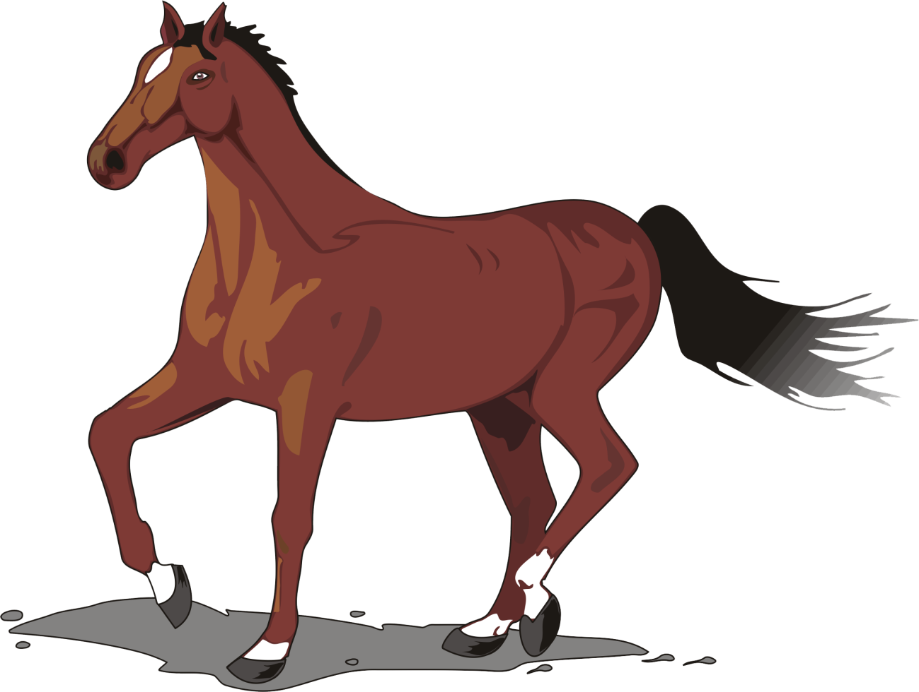
Выбери нужного «человечка»
Определи первый
звук в слове КОНЬ

Slide 20
Продолжи
игру
Называй звуки по порядку…
Выбери другую
цифру

Slide 21
2
Выбери нужного «человечка»
Определи первый
звук в слове ДВА

Slide 22
2

Slide 23
2

Slide 24
2
Продолжи игру
Называй звуки по порядку…
Выбери другую
цифру

Slide 25

Выбери нужного «человечка»
Определи первый
звук в слове НИТЬ

Slide 28
Называй звуки по порядку…
Выбери другую
цифру

